Slide 1

CHÀO MỪNG QUÝ THẦY CÔ
VỀ DỰ CHUYÊN ĐỀ MÔN ĐẠO ĐỨC LỚP 2
Giáo viên thực hiện: Phạm Thị Thắm
Lớp: 2B

Slide 2



C
A
B
KHỞI ĐỘNG

Slide 3


KHÁM PHÁ

Slide 4
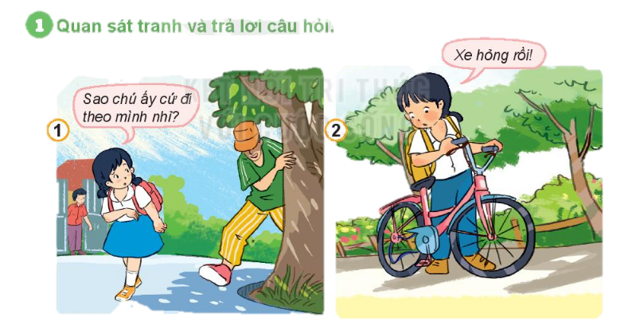
Khám phá

Slide 5


Khám phá
THẢO LUẬN
NHÓM 2
1. Nêu tình huống trong mỗi tranh ?
2. Vì sao em cần tìm kiếm sự hỗ trợ trong các tình huống trên?
3. Kể thêm những tình huống cần tìm kiếm sự hỗ trợ khi ở nơi công cộng ?

Slide 6
Khám phá

Slide 7
Khám phá

Slide 8
Khám phá

Slide 9
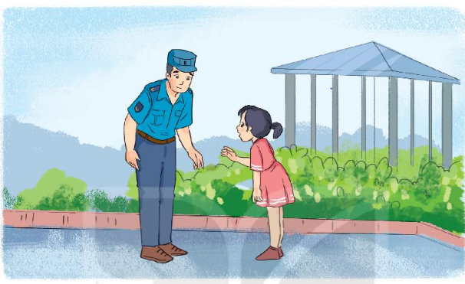
Khám phá
Tình huống:
Lớp Hà đi tham quan vườn bách thú. Do mải ngắm những con vật mình yêu thích nên Hà đã bị lạc. Bạn đã bình tĩnh, quan sát xung quanh, tìm chú bảo vệ và nhờ chú giúp đỡ.

Slide 10
Khám phá
THẢO LUẬN
NHÓM 2
1. Khi bị lạc, Hà đã tìm kiếm sự hỗ trợ bằng cách nào?
2. Ngoài cách tìm kiếm sự hỗ trợ như của Hà, còn có cách nào khác ?
3. Việc tìm kiếm sự hỗ trợ có lợi ích gì ?

Slide 11
Khi bị lạc em cần :
BÌNH TĨNH
TÌM NGƯỜI HỖ TRỢ
NÓI RÕ RÀNG
SỐ ĐIỆN THOẠI + ĐỊA CHỈ
CẢM ƠN

Slide 12
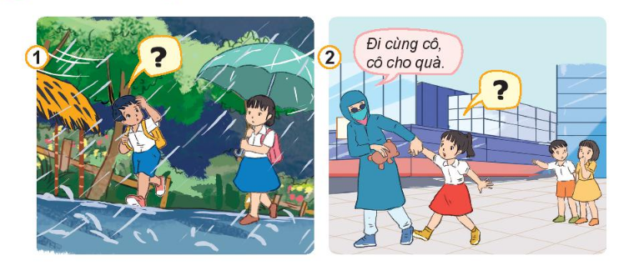

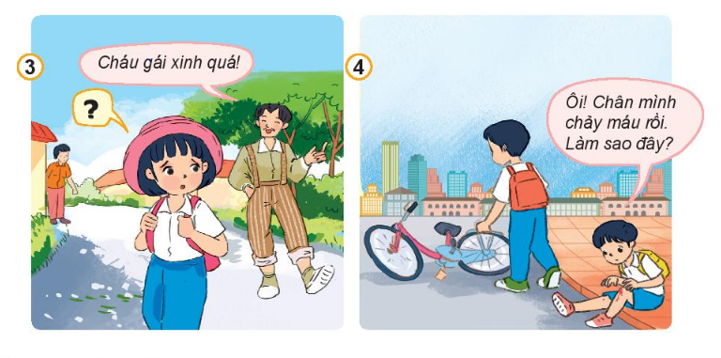
Xử lí tình huống
THẢO LUẬN NHÓM 4

Slide 17
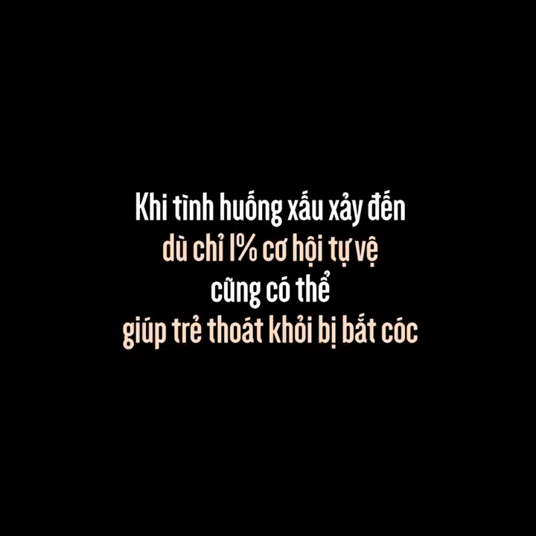

Slide 18
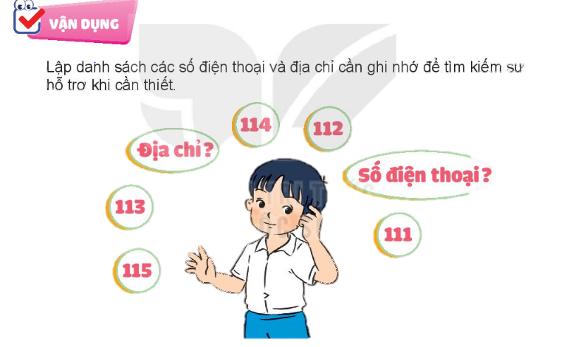
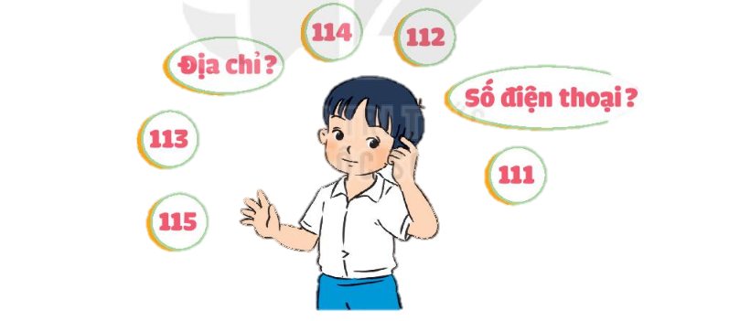
Lập danh sách các số điện thoại và địa chỉ
cần ghi nhớ để tìm kiếm sự giúp đỡ khi cần thiết

Slide 19

TRÒ CHƠI:
Ai nhanh, ai đúng

Slide 20
Thông điệp
Tìm người đáng tin cậy
Nói điều em mong chờ
Cảm ơn người hỗ trợ
Giúp em vượt khó khăn

Slide 21



KÍNH CHÚC CÁC THẦY GIÁO, CÔ GIÁO
MẠNH KHỎE, HẠNH PHÚC !
CHÚC CÁC EM HỌC SINH
CHĂM NGOAN, HỌC GIỎI !

